Slide 1
Scholar coach 功能說明
2026/7/8
Demo畫面網址
https://joanne6277.github.io/scholar-coach/

Slide 2





入口頁
上方：圖片+ [開始使用]+首次使用免費(文字)，點擊[開始使用]進入論文上傳頁， [開始使用]鈕需加入 Hover 狀態
下方：網站功能說明，文字請見下頁

Slide 3
入口頁下方說明文字
為什麼選擇 Scholar Coach
標題 | 自動化結構分析 | 多維度理論套用 | 新穎性過濾機制 | 結構化計畫草案
說明文字 | 深入提取論文中的核心理論與方法論，精準識別現有研究的創新基石。 | 內建十種學術創新模型，引導您從尺度轉換、類比遷移等多元視角切入。 | 自動比對現有學術庫資料，排除重複方向，確保生成的提案具備實質研究新意。 | 一鍵生成包含研究動機與預期目標的結構化大綱，大幅提升專案撰寫效率。
簡單三步驟，產出高品質提案
標題 | 01 上傳核心論文 | 02 配置創新路徑 | 03 獲取研究藍圖
說明文字 | 上傳單篇 PDF 論文，讓系統在幾秒鐘內讀懂其理論結構與研究侷限。 | 根據您的研究偏好，選擇合適的理論創新模板與生成的深度參數。 | 檢視生成的創新想法，並產出具備完整邏輯架構的研究提案大綱。

Slide 4
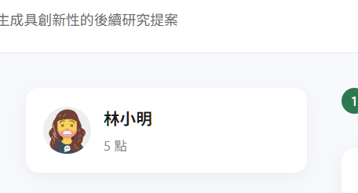
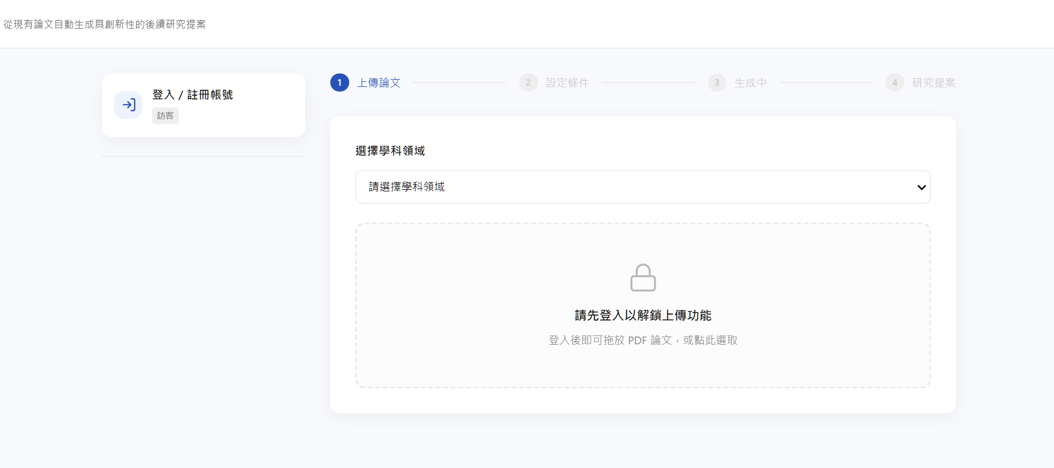



帳號區塊(登入/註冊帳號)
已登入
進入網站後，各頁面左上角
未登入
google 頭貼、名稱
Scholar
coach 餘額
google 帳號為唯一登入方式
**第一次登入(註冊時)贈送 2 點點數
未登入時，點擊 [登入/註冊帳號]
跳出 google 登入窗口
說明文字 +
首次使用免費提示
(彈窗，背景全屏灰色遮罩)

Slide 5
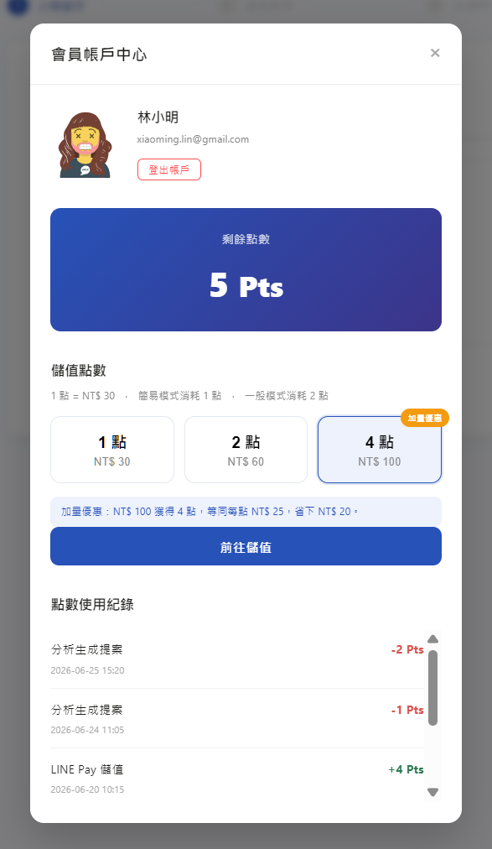
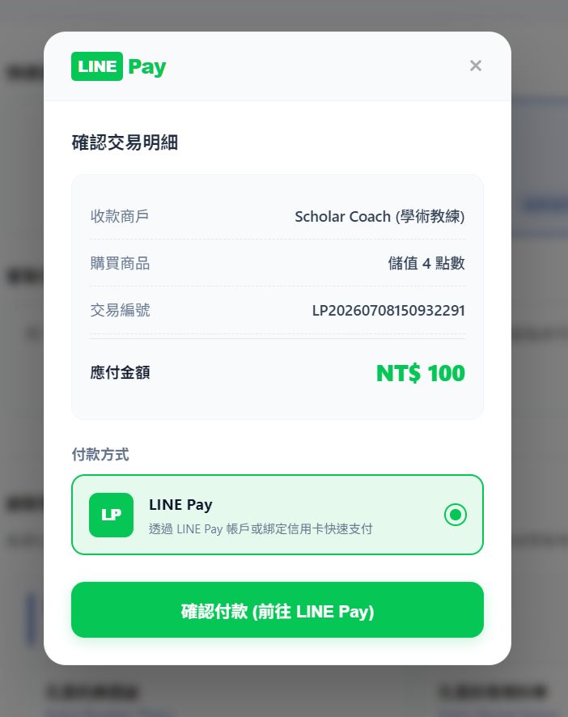
帳號區塊(儲值)
關閉彈窗，
回到先前所在畫面
登入後，點擊帳號區塊
Google信箱
登出並回到入口頁
保存網站狀態並開啟彈窗，
如已上傳的論文，選擇的規格等
說明文字
4點標註
加量優惠
儲值點數
1點=NT$30，簡易模式消耗 1 點，一般模式消耗 2 點
儲值點數（３個選項）
1點：30元
2點：60元
4點：100元
選取後改變選項顏色，按 [前往儲值] 前往linepay
儲值後關閉彈窗，
回到先前所在畫面
加量優惠：NT$ 100 獲得 4 點，等同每點 NT$ 25，省下 NT$ 20。
Linepay 為唯一付款方式
(彈窗，背景全屏灰色遮罩。此為模擬line pay視窗)

Slide 6
帳號區塊(點數使用紀錄)
＋點數 用綠色
－點數 用紅色
儲值區塊下方
文案：
分析生成提案／Linepay 儲值
日期(YYYY-MM-DD hh:mm)
原因
點數變動數
時間
數量
Ex:
分析生成提案
2026-07-15 15:20
-2 Pts
Linepay 儲值
2026-07-15 15:20
+4 Pts
紀錄點數變更的
原因
時間
數量
(本區使用 scroll bar 顯示)

Slide 7

1 上傳論文頁－登入前
請選擇學科領域
（下拉選單，如下五個選項，沒選則視為選［其他］）
護理學／圖書資訊學／政治學／教育學／其他
步驟指示器
將目前所在步驟標示藍色，
已完成步驟標示綠色，
剩餘步驟維持灰色
登入窗口
論文上傳區塊
未登入時，點擊 [登入/註冊帳號]、[論文上傳區塊]
跳出 google 登入窗口

Slide 8

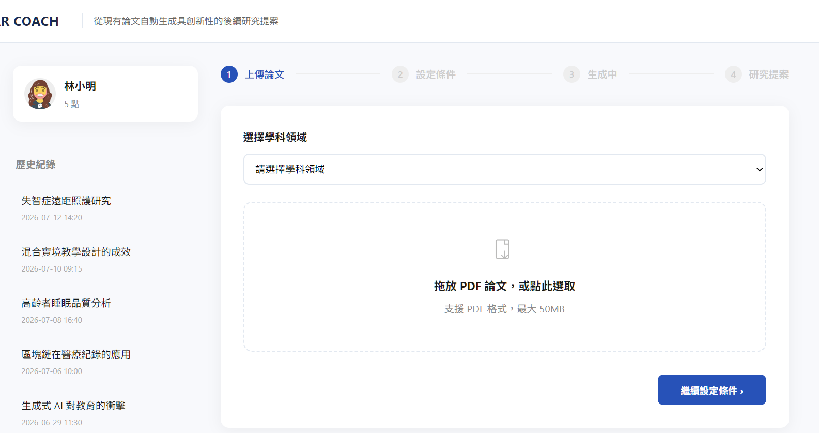
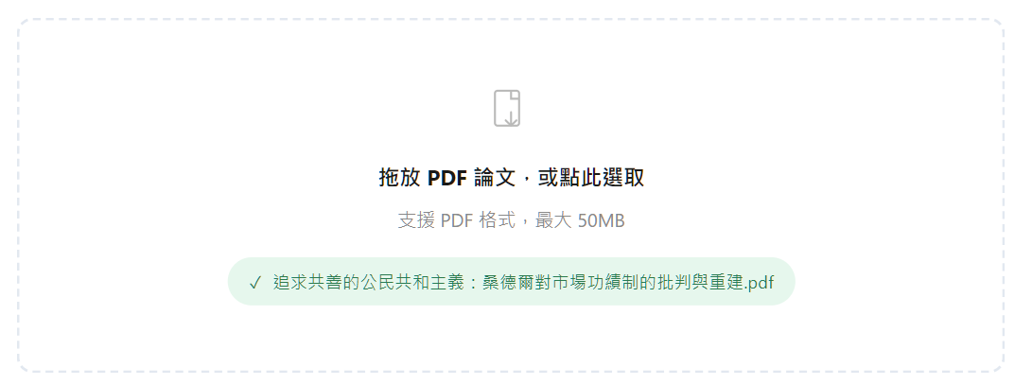
1 上傳論文頁－登入後
[論文上傳區塊] 加入 Hover 狀態，
點擊 [論文上傳區塊] 打開檔案瀏覽器（只顯示pdf）
上傳pdf後顯示上傳的檔名，點擊[論文上傳區塊]區塊可重新選檔案。檔名超過區塊則換行顯示，最多三行
登入且上傳pdf後，
點擊[繼續設定條件] 前往設定條件頁
顯示歷史紀錄，點擊載入過去生成的結果

Slide 9
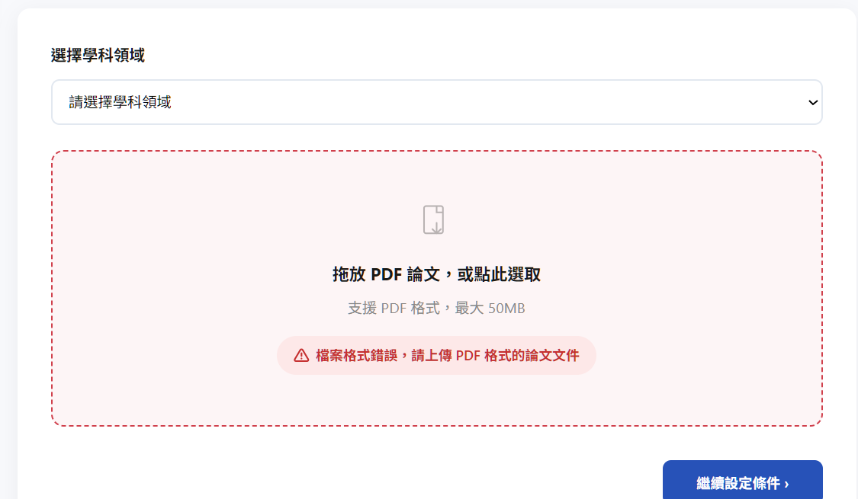
1 上傳論文頁－上傳出現錯誤
[論文上傳區塊] 加入錯誤的狀態，
改變區塊顏色並顯示錯誤訊息
錯誤訊息1 > 上傳非pdf檔案： 檔案格式錯誤，請上傳 PDF 格式的論文文件
錯誤訊息2 > 檔案超過50mb：檔案超過50mb，請重新選擇檔案
錯誤訊息3 > 其他錯誤：很抱歉，出現未知錯誤，請再試一次

Slide 10
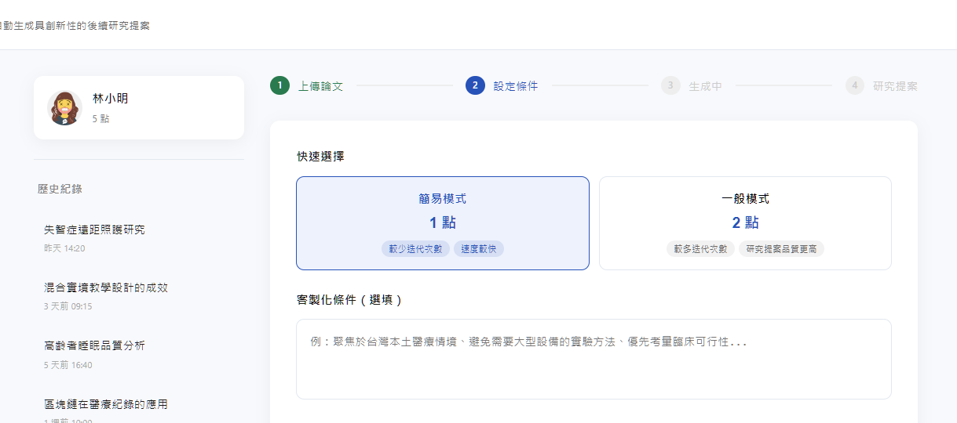
2 設定條件頁面-選擇區塊
兩種模式選擇（差別只在於迭代次數）
迭代１次
迭代３次
填寫想要使用的研究方法、規模等。
如果無法執行則忽略輸入的條件。
另外，請設定忽略對迭代次數的需求，
例如只買1點的方案卻寫要迭代2次

Slide 11
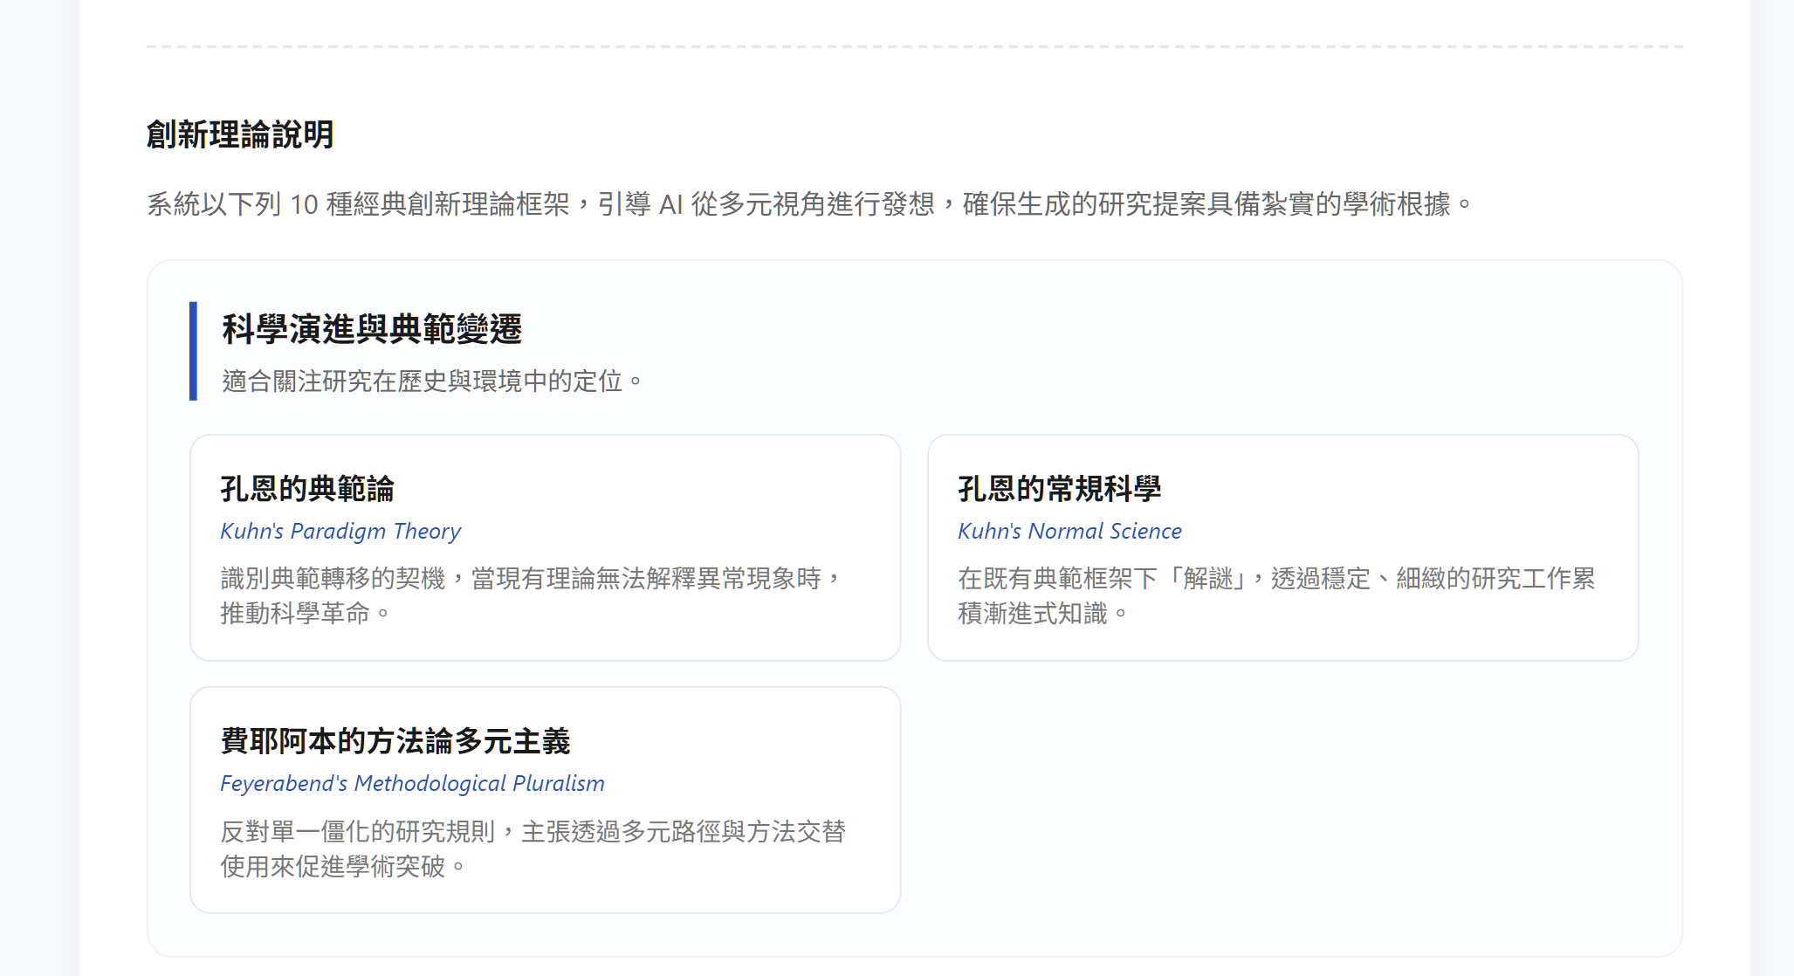
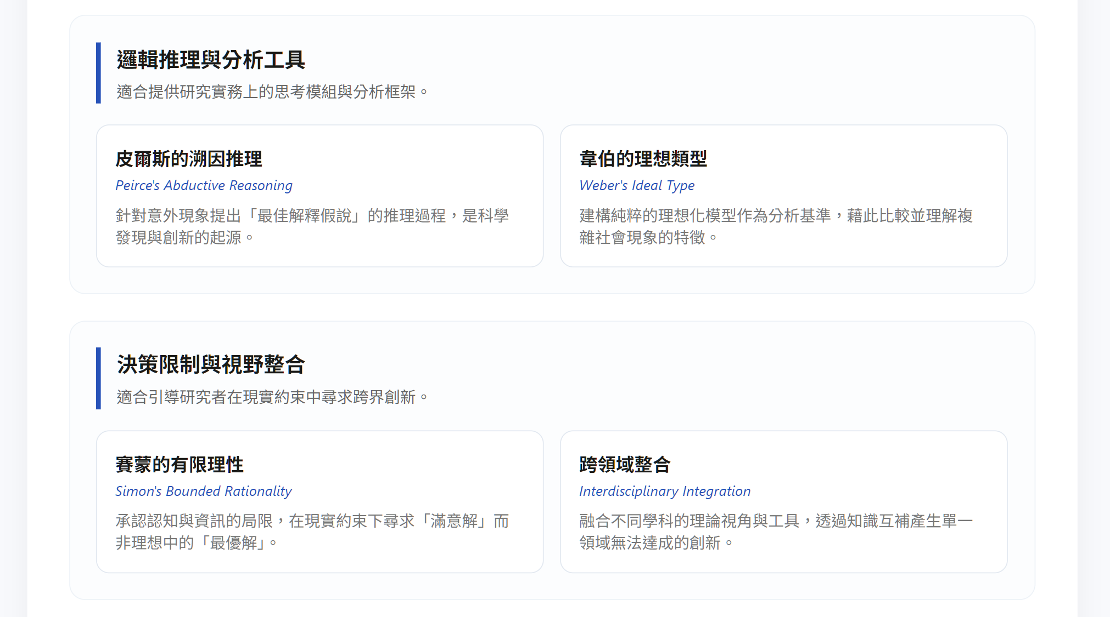
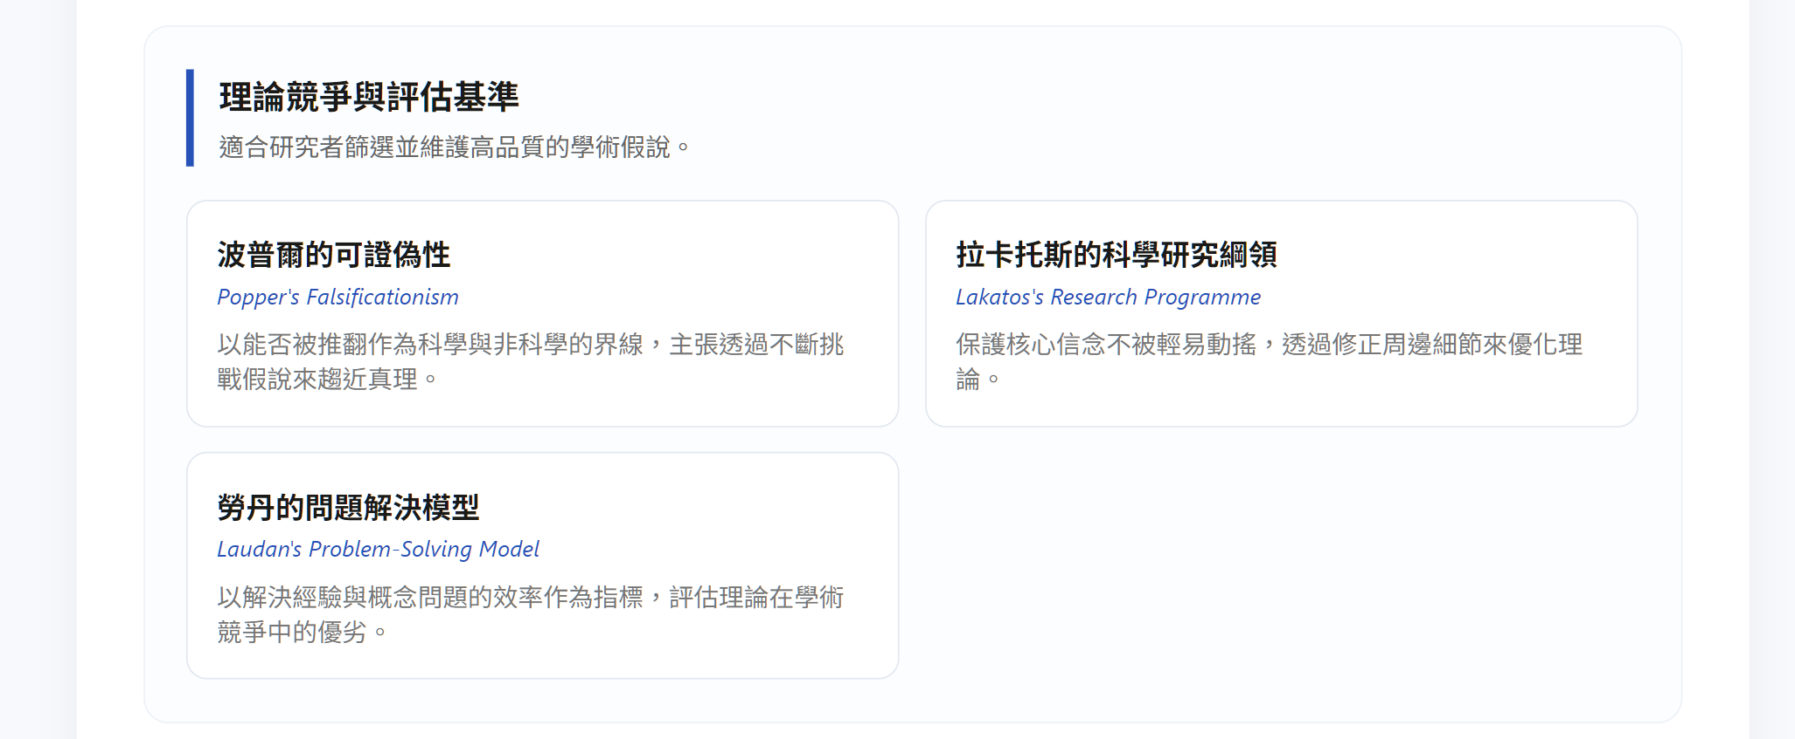
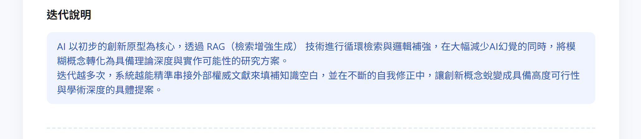
2 設定條件頁面-說明區塊
說明使用的10個創新理論和迭代的意思
皆為純文字，文字內容請從 DEMO 畫面網址複製

Slide 12
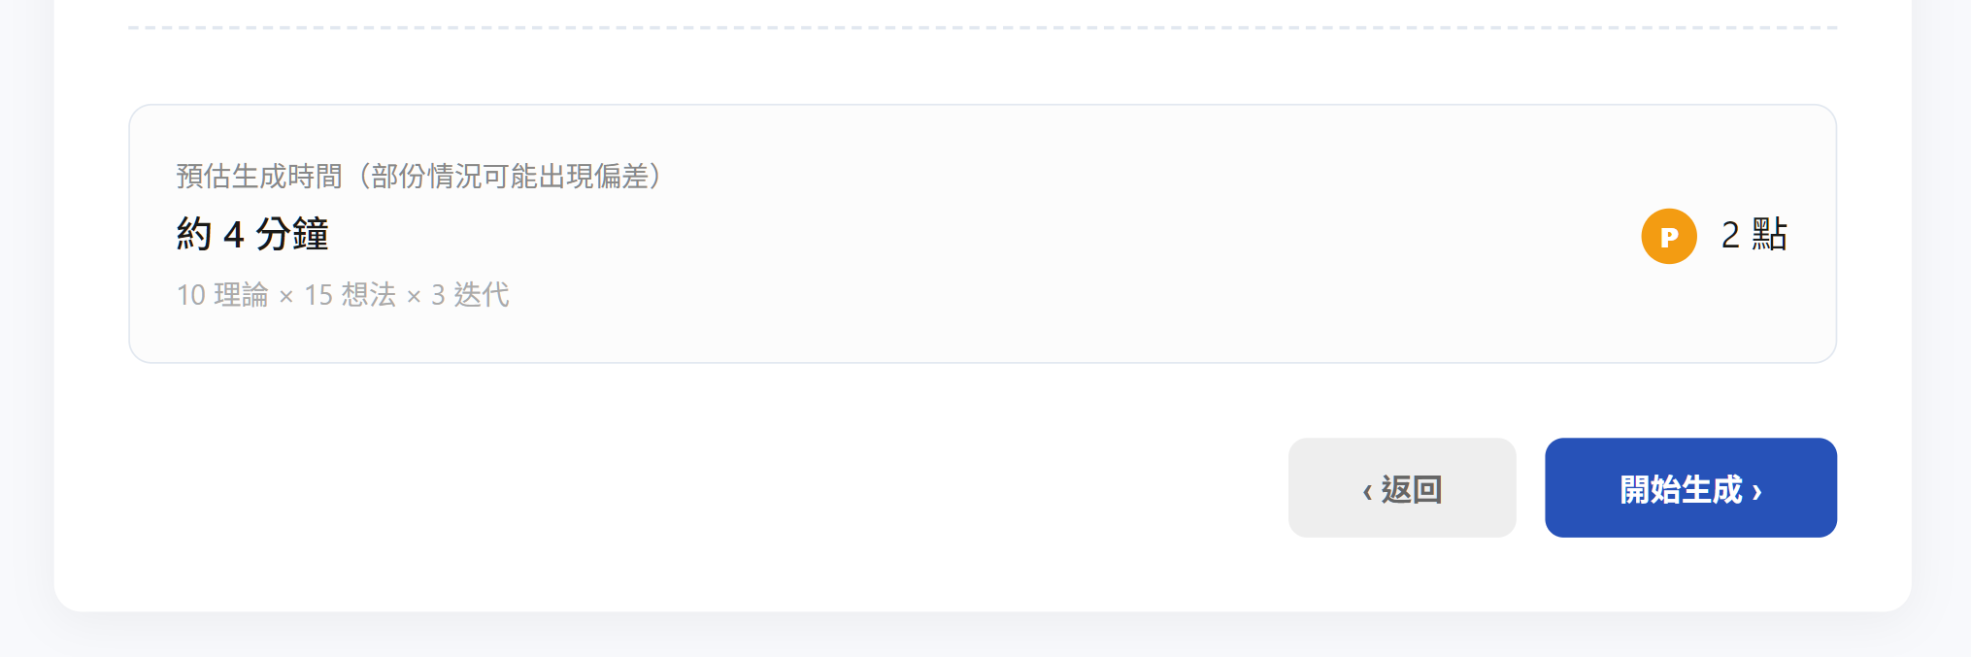
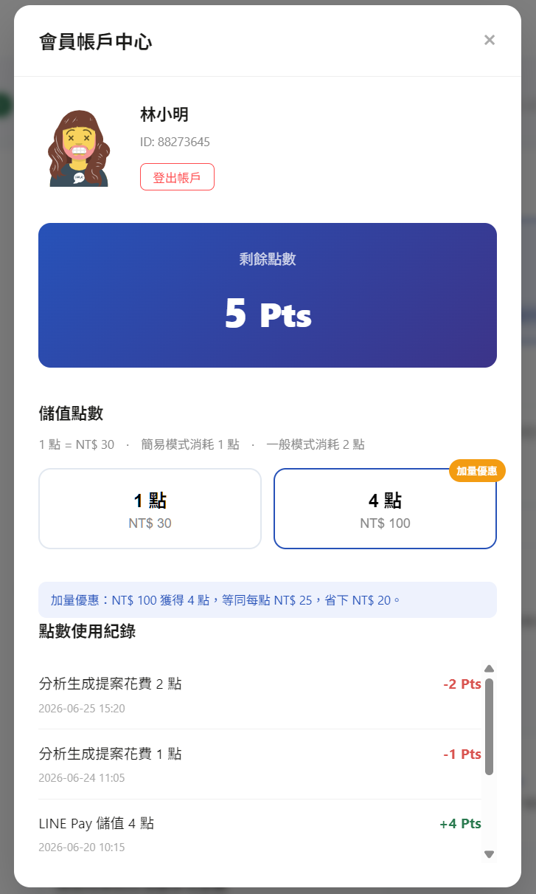
2 設定條件頁面-結帳區塊
本次將消耗點數
若無法預估則簡易模式寫25分鐘，一般模式寫45分鐘
回到 1 上傳論文 頁面
見下方說明
點擊 [開始生成>]
1. 若餘額足夠，前往 3 生成中頁面
2. 若餘額不足，維持已輸入的資料，跳出儲值彈窗。
儲值後回到此畫面，再次點擊 [開始生成>] 前往3 生成中頁面

Slide 13
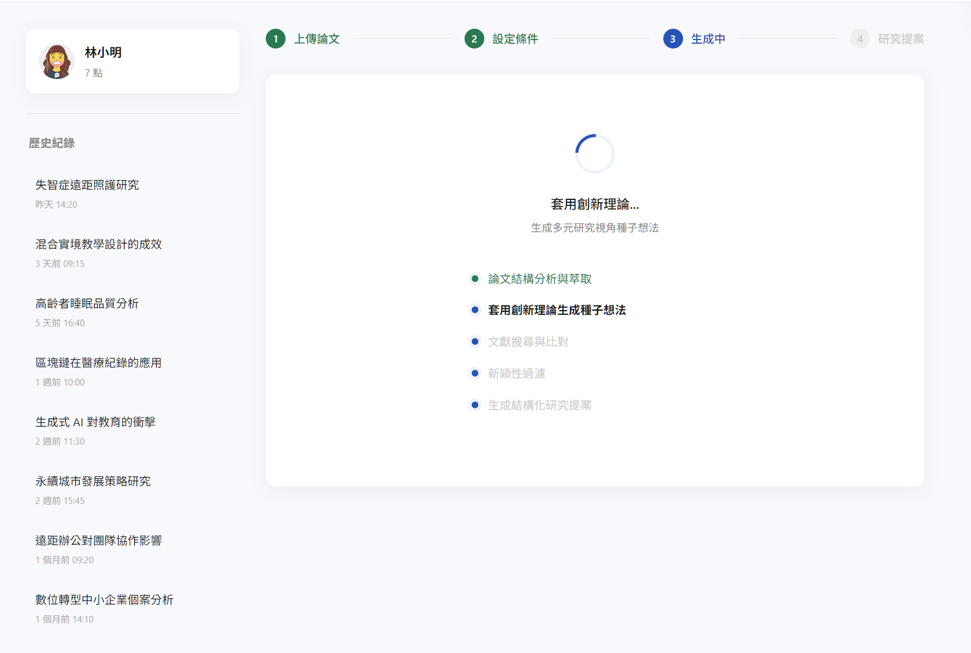
3 生成中
點擊打開帳戶彈窗，背景繼續生成提案
加入 Loading 動畫
看起來比較不像當機
論文結構分析與萃取
萃取詮釋資料與研究方法論
套用創新理論生成種子想法
生成多元研究視角種子想法
文獻搜尋與比對
檢索外部權威文獻，強化論證基礎
新穎性過濾
淘汰與現有研究高度重疊的方向
生成結構化研究提案
整合研究動機與試驗計畫
進行中步驟名稱
進行中步驟說明
(見右方)
已完成：綠色
進行中：黑色粗體
待進行：灰色
點擊各項歷史紀錄則另開分頁顯示，
提案繼續生成
提案生成後，自動前往 4 研究提案 頁面

Slide 14
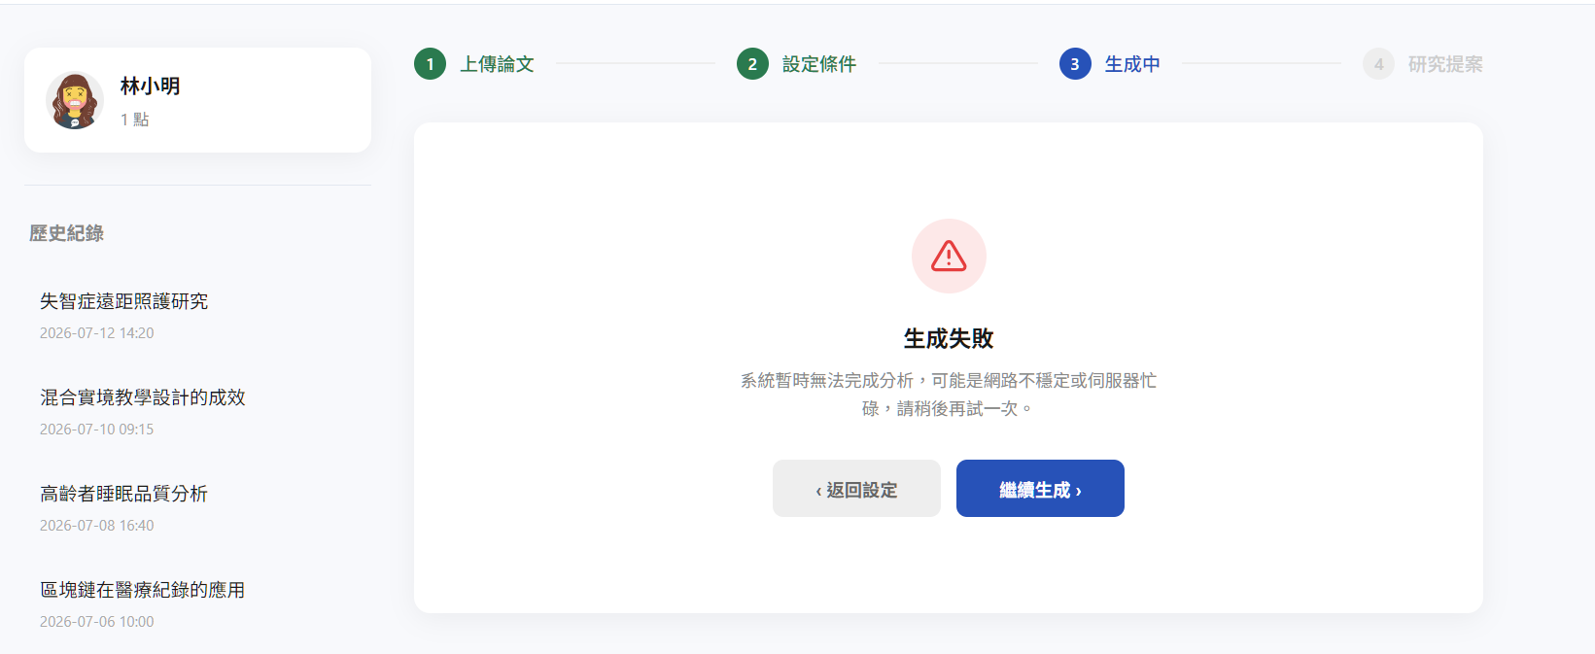
3.1 生成失敗
返還本次使用的點數，
並回到 2設定條件頁面
回到 3生成中，
重新生成一次

Slide 15
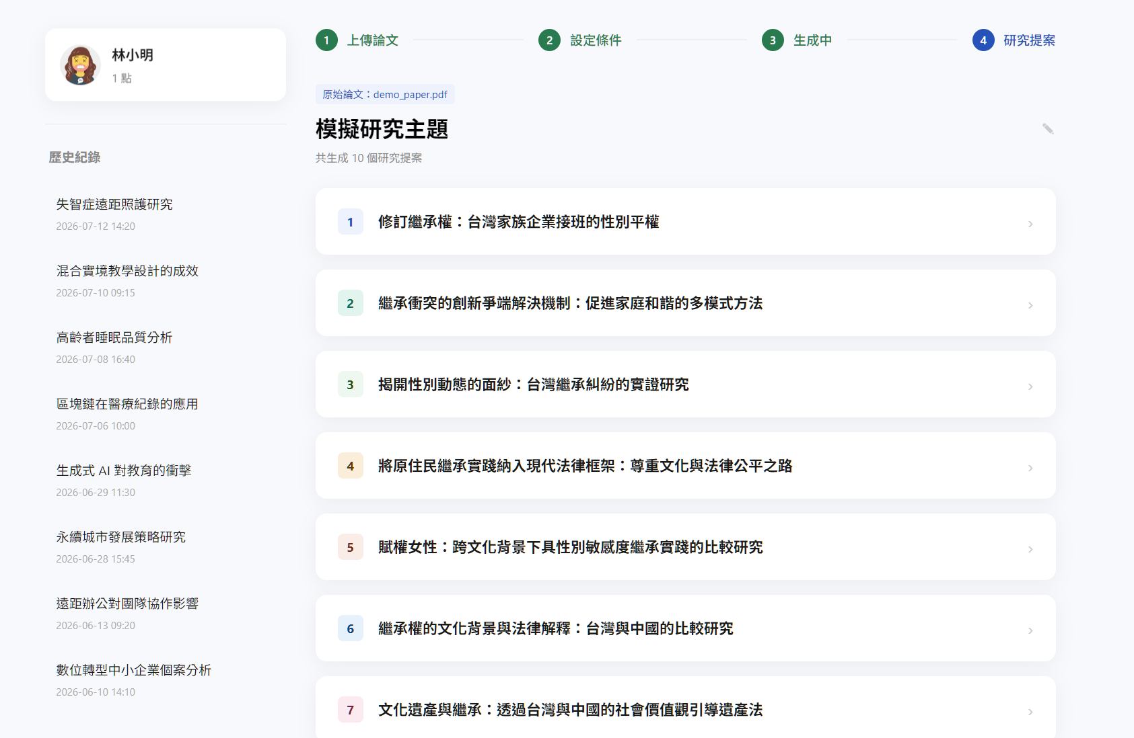
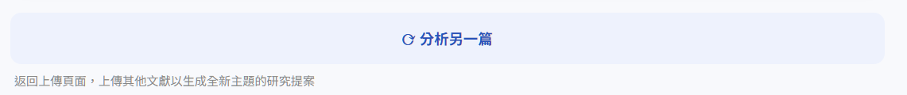
4 研究提案-總覽
上傳的pdf檔名
標題，預設為抓出的原始論文名稱
可手動編輯標題，標題連動到歷史紀錄標題
點擊前往 1 論文上傳 頁面

Slide 16
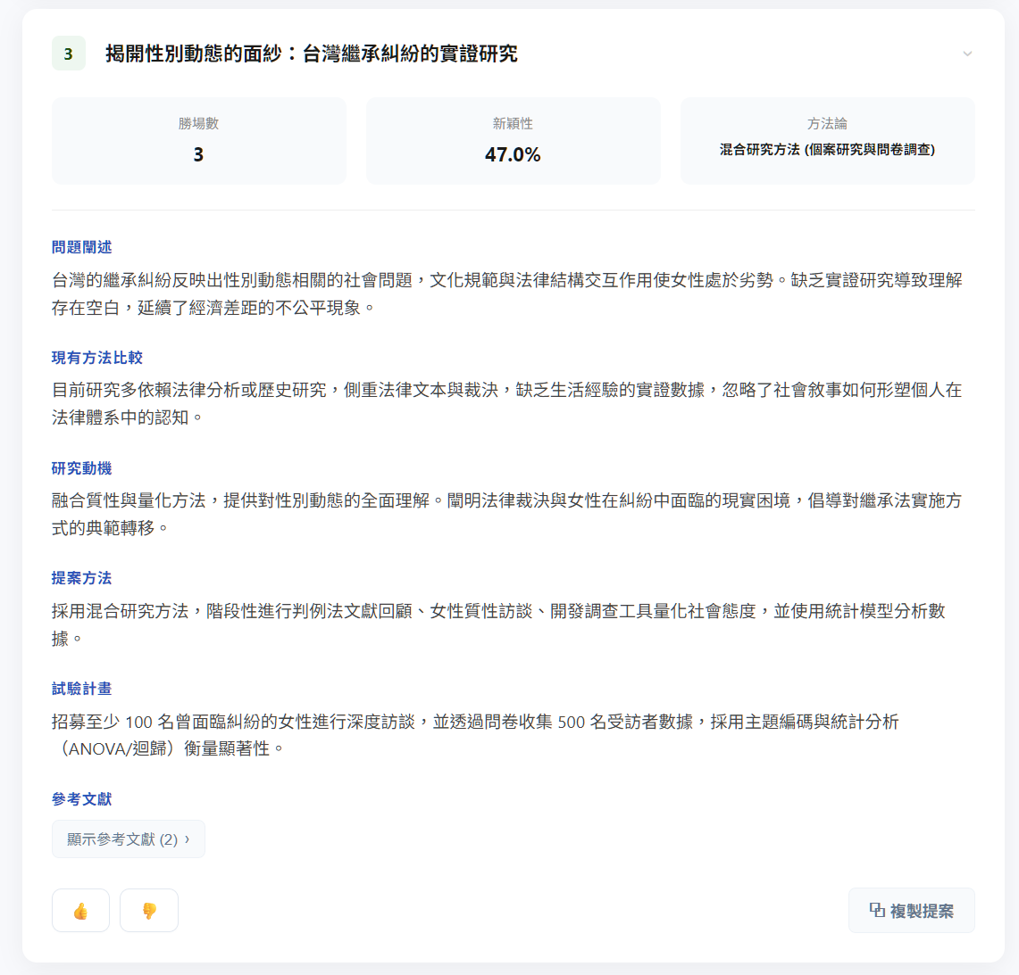
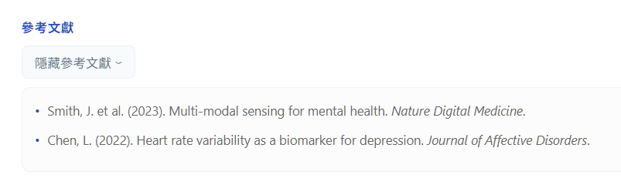

4 研究提案-展開
提案中提出要用什麼研究方法
(預設收合)
複製本提案所有內容，
包含參考文獻
使用者評價

Slide 17
歷史紀錄
登入後的各頁面帳號區塊下方
紀錄原始論文檔名
生成時間
點擊一筆紀錄，
則另開分頁，
顯示該筆紀錄的 4 研究提案 頁面

Slide 18

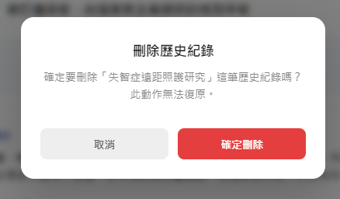
刪除按鈕
生成完成後，進入 研究提案 頁面時，才生成新的歷史紀錄顯示在歷史紀錄區塊最上方
滑鼠移至各項歷史紀錄時加入 hover 狀態，右上角顯示刪除按鈕
點擊刪除按鈕跳出確認彈窗，若正在生成提案，背景繼續生成
點擊[取消]關閉彈窗回到原本畫面，點擊[確定刪除]刪除該項歷史紀錄，回到原本畫面
刪除歷史紀錄
確定要刪除「失智症遠距照護研究」這筆歷史紀錄嗎？此動作無法復原。
顯示選中的歷史紀錄標題
(彈窗，背景全屏灰色遮罩)

Slide 19
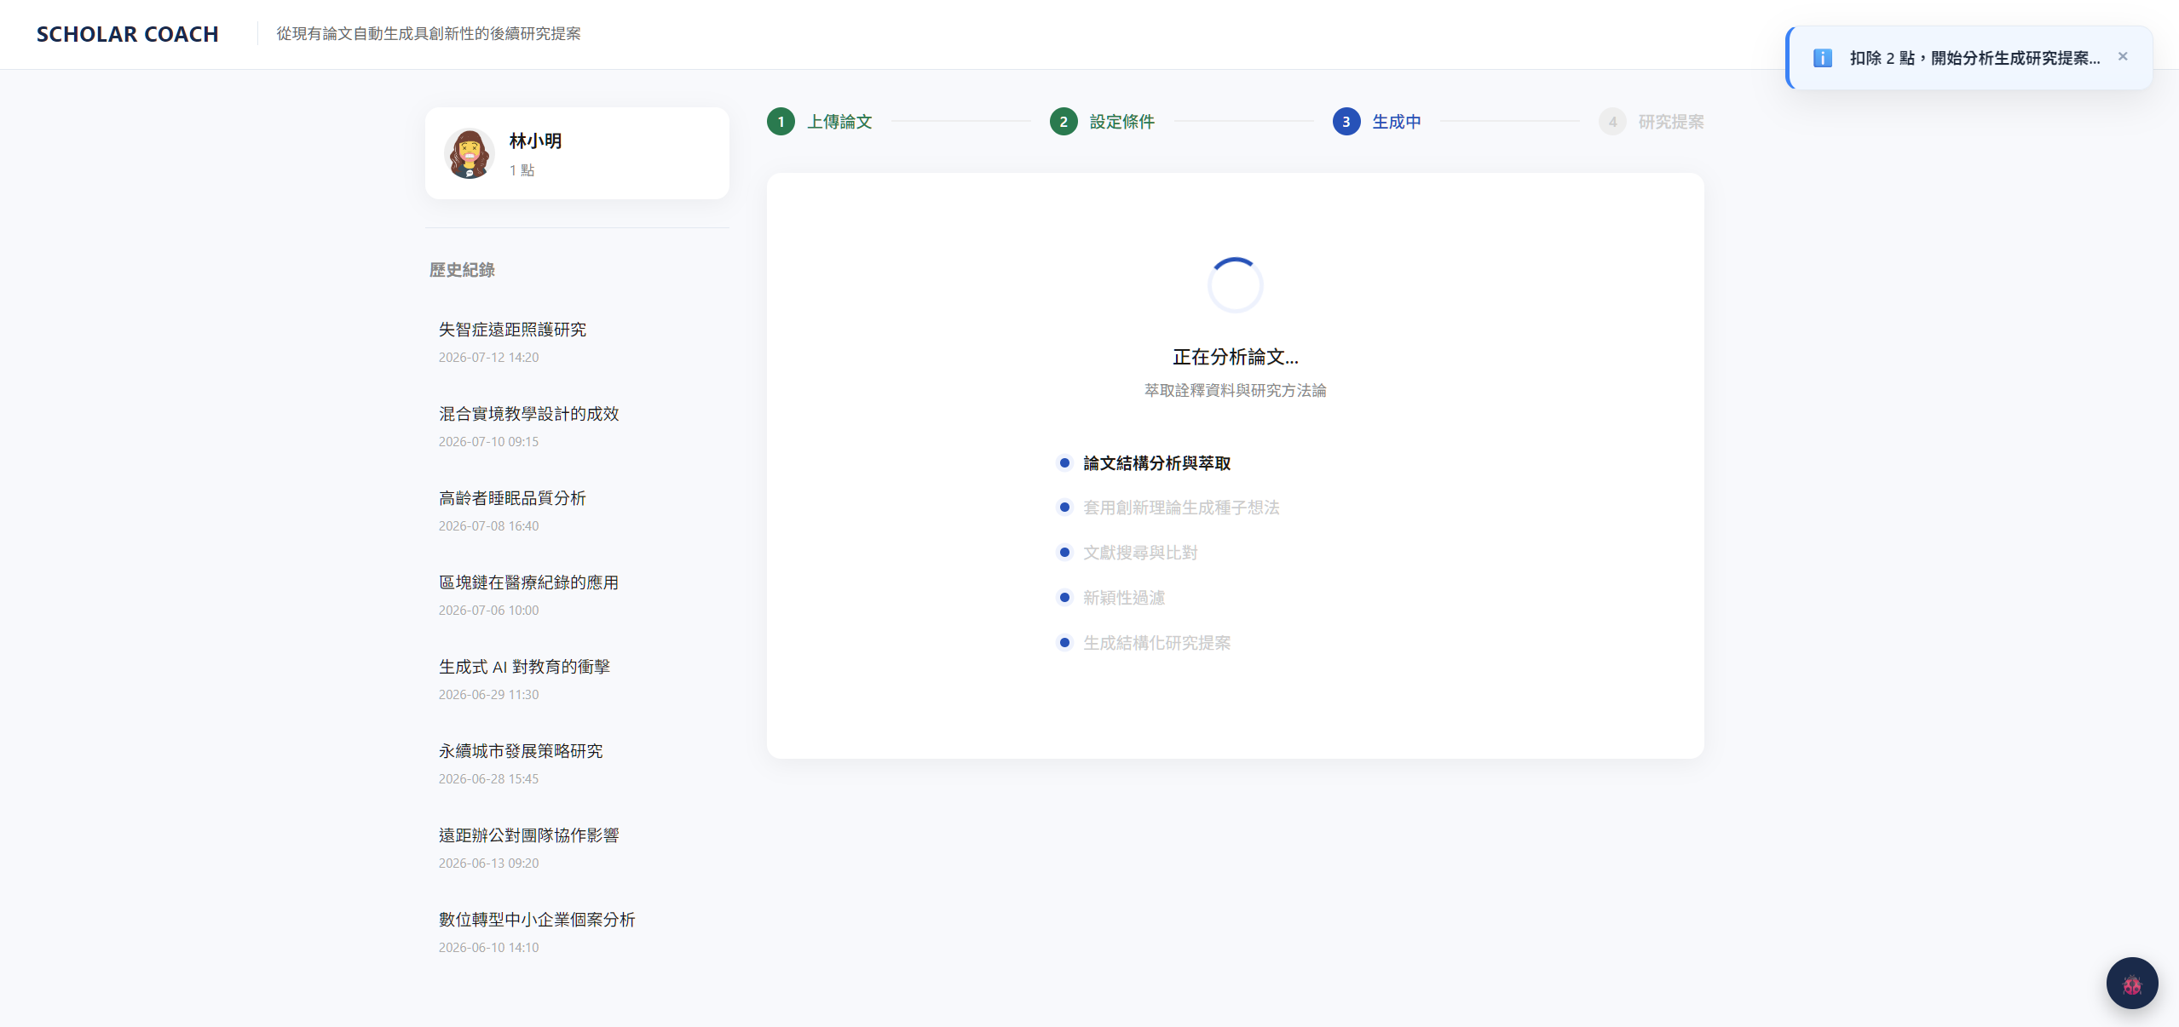
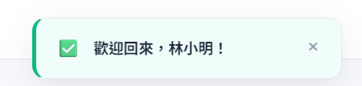
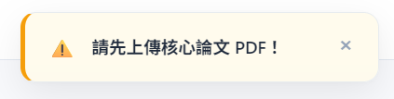
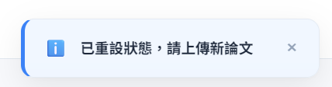
彈出
訊息
出現在畫面右上方，五秒後消失，若同時出現兩則以上訊息，舊的訊息下移，新的訊息出現在原本位置
只有上傳PDF時的錯誤訊息出現在上傳欄位裡，其他所有訊息都出現在右上角
訊息分為`success` 、 `warning` 、 `info` 三種類型 ，樣式如下
點擊各畫面右下角都有的本按鈕可查看錯誤畫面
(開發用)
`success`
` warning `
`info`

Slide 20
編號 | 類型 | 訊息 | 出現時機
1 | `success` | 您已成功登出 | 登出成功時
2 | `success` | 歡迎回來，{Google帳號名稱}！ | 登入成功時
3 | `success` | 儲值成功！已存入 {N} 點數 | LINE Pay 付款完成
4 | `success` | 已成功載入歷史紀錄：{標題} | 點擊歷史紀錄項目
5 | `success` | 研究提案已成功生成！ | 3 生成中結束，進入 4 研究提案頁面時
6 | `success` | 提案已複製到剪貼簿！ | 複製提案成功
7 | `warning` | 請先登入帳戶！ | 在 1 論文上傳頁面，未登入時點擊「繼續設定條件」或「開始生成」
8 | `warning` | 請先上傳核心論文 PDF！ | 在 1 論文上傳頁面，已登入但尚未上傳論文，點擊「繼續設定條件」
9 | `warning` | 請先選擇學科領域！ | 在 1 論文上傳頁面，已登入但尚未選擇學科領域，點擊「繼續設定條件」
10 | `warning` | 餘額點數不足，請先儲值！ | 在 2 設定條件頁面，點擊「開始生成」但點數不足本次生成花費時
11 | `warning` | 複製失敗，請手動選取文字複製 | 在 4 研究提案頁面複製提案失敗，例如瀏覽器阻擋權限
12 | `warning` | 很抱歉，出現未知錯誤，請再試一次 | 在各頁面出現未定義的錯誤時顯示
13 | `info` | 扣除 {N} 點，開始分析生成研究提案... | 在 2 設定條件頁面 點擊「開始生成」 ，成功開始生成流程、扣點當下
14 | `info` | 已退還 {N} 點，返回設定頁面 | 在 3.1生成失敗頁面 點擊「返回設定」按鈕
15 | `info` | 已重設狀態，請上傳新論文 | 在 4 研究提案頁面點擊「分析另一篇」
16 | `info` | 已建立儲值訂單，即將進行支付... | 在 帳號與儲值區塊 點擊「儲值」開啟 LINE Pay 視窗
17 | `info` | 歷史紀錄已刪除 | 在 刪除歷史紀錄彈窗，點擊「確定刪除」，歷史紀錄刪除時
18 | `info` | 已收到您的回饋，我們將持續優化生成品質！ | 在 4 研究提案-展開 點擊「沒幫助」按鈕
19 | `info` | 感謝您的回饋！ | 在 4 研究提案-展開 點擊「有幫助」按鈕
共19則

Slide 21
需記錄的分析用資料
除了記錄每次生成時所選擇的文章名稱（非檔名）、選擇的領域、規格之外，還需埋設ＧＴＭ追蹤以下項目。
1. 帳戶
點擊首頁開始按鈕：訪客在首頁點擊「開始使用」 ：次數。
進入論文上傳頁：次數。
開始登入： 點擊 Google 登入，開啟帳戶選擇視窗：次數。
登入/註冊成功：完成 Google 驗證並成功進入系統。（須紀錄次數和帳號） ：次數
2. 點數儲值
前往付款頁面： 在儲值區塊點擊「確認付款（前往 LINE Pay）」：次數。
付款成功： 付款完成，跳出交易成功通知：次數。
3. 論文上傳與使用偏好
論文上傳：拖放或選取 PDF 論文：（成功、失敗次數）。
生成套餐偏好：「簡易 / 一般」快速選擇套餐：各規格選擇次數。

Slide 22
4. 生成與生成結果
點選「開始生成」按鈕：次數。
生成過程中網頁關閉或斷線等情形：次數。
進入結果頁：次數、比例、用時。
5. 提案結果互動
生成提案後在研究提案頁的停留時間：平均值。
點選「複製提案」按鈕：次數。
使用者評價按鈕1： 點選提案卡片下方的「有幫助」和「沒幫助 」各別的總次數。
使用者評價按鈕2：各順位提案的 有幫助/沒幫助 按鈕點擊次數
歷史紀錄載入：次數
點擊最下方「分析另一篇」按鈕：次數。

